Slide 1
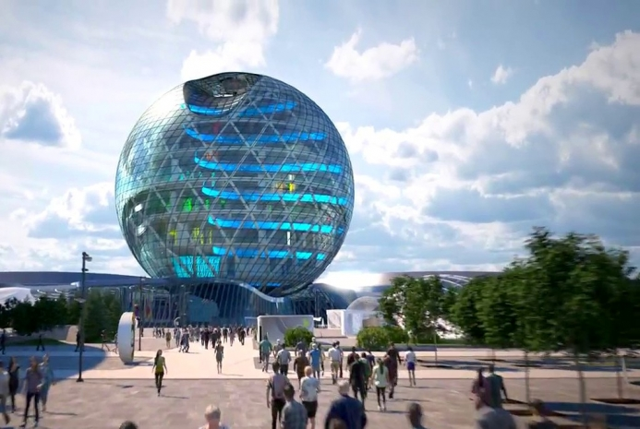
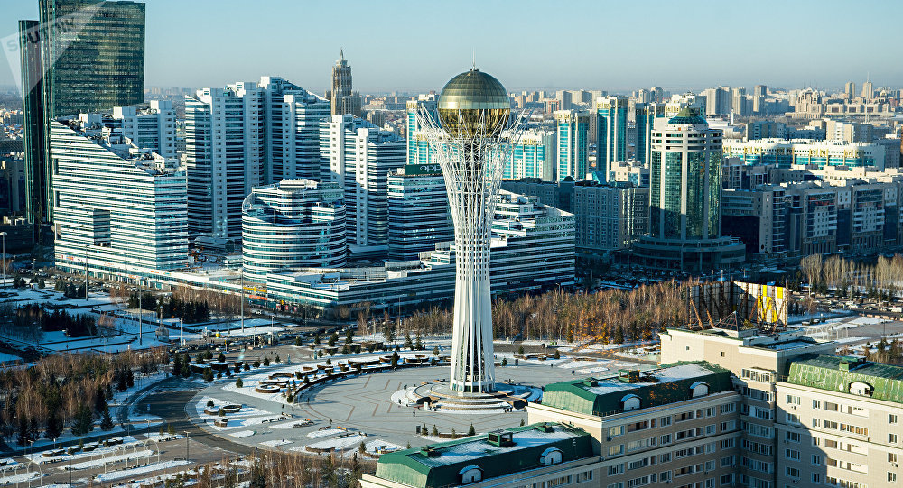
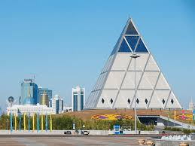
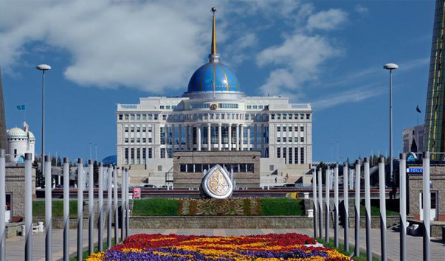
ГРАЖДАНСКИЙ БЮДЖЕТ
ГОРОДА АСТАНЫ
НА 2026 ГОД

Slide 2
ВЗАИМОСВЯЗЬ СТРАТЕГИЧЕСКОГО И БЮДЖЕТНОГО ПЛАНИРОВАНИЯ
ЧТО ИСХОДИТ ИЗ ЧЕГО?
СТРАТЕГИЯ РАЗВИТИЯ ГОРОДА АСТАНЫ ДО
2050 ГОДА
ПЛАН РАЗВИТИЯ ГОРОДА АСТАНЫ НА
2026-2030 ГОДЫ
Определяет основные долгосрочные векторы развития столицы, видение трансформации основных сфер городского и общественной жизни
БЮДЖЕТ ГОРОДА АСТАНЫ НА
2026-2028 ГОДЫ
Конкретизирует пути и механизмы воплощения стратегического видения на среднесрочный период с привязкой к конкретным проектам, мероприятиям и индикаторам развития
Финансовый документ об основных статьях доходов и расходов местного бюджета, распределенных исходя из приоритетов стратегического развития
ГРАЖДАНСКИЙ БЮДЖЕТ ГОРОДА АСТАНЫ

Slide 3
ОПИСАНИЕ БЮДЖЕТНОГО ПРОЦЕССА
Описание Бюджетного процесса
Республики Казахстан
Бюджет – централизованный денежный фонд государства, предназначенный для финансового обеспечения реализации его задач и функций.
Бюджетом города республиканского значения, столицы является централизованный денежный фонд, формируемый за счет поступлений и предназначенный для финансового обеспечения задач и функций местных государственных органов города республиканского значения, столицы подведомственных им государственных учреждений и реализации государственной политики в соответствующей административно-территориальной единице.
Бюджетный процесс – регламентированная бюджетным законодательством Республики Казахстан деятельность участников бюджетного процесса на этапах прогнозирования, планирования, рассмотрения, утверждения, исполнения, уточнения, секвестра и корректировки бюджета, ведения бухгалтерского учета и финансовой отчетности, бюджетного учета и бюджетной отчетности, мониторинга и оценки результатов.
Согласно статьи 91 Бюджетного кодекса Республики Казахстан бюджеты города республиканского значения, столицы утверждаются решениями маслихатов города республиканского значения, столицы.
ГРАЖДАНСКИЙ БЮДЖЕТ ГОРОДА АСТАНЫ

Slide 4




ВИДЕНИЕ СТРАТЕГИЧЕСКОГО РАЗВИТИЯ
КАК БУДЕТ РАЗВИВАТЬСЯ ГОРОД?
Транзитный узел Нового шелкового пути – мост между Европой и Азией;
Открытый и привлекательный город для амбициозных предпринимателей, для мобильных талантов и квалифицированных профессионалов, международных и некоммерческих организаций
Ключевой финансовый и корпоративный центр
Центр высокотехнологичного производства и профессиональных услуг
Город с благоприятным бизнес-климатом, эффективным госсектором и предлагающий лучшие условия для старта и ведения бизнеса
Платформа для трансформации всего Казахстана на основе передовых технологий и регулирования
Лучшее место для жизни в Евразии
«Умный» и безопасный город, с сформированной комфортной городской средой
Благоприятные условия для учащейся молодежи, включая лучший доступ к научным знаниям и технологиям и насыщенную событиями культурную жизнь
КОНКУРЕНТОСПОСОБНЫЙ
И УСТОЙЧИВО РАСТУЩИЙ
ГОРОД
ГОРОД, КОМФОРТНЫЙ
ДЛЯ ЖИЗНИ
АСТАНА
2050
ГЛОБАЛЬНЫЙ ГОРОД
ГРАЖДАНСКИЙ БЮДЖЕТ ГОРОДА АСТАНЫ

Slide 5






ВИДЕНИЕ СТРАТЕГИЧЕСКОГО РАЗВИТИЯ
КАКОВА СТРУКТУРА ЭКОНОМИКИ ГОРОДА АСТАНЫ?
СТРУКТУРА ВРП
млрд. тенге
Экономика столицы представлена преимущественно сервисной структурой, на долю которой приходится порядка 85% ВРП.
Ключевыми драйверами выступают отрасли торговли, транспорта, образования, здравоохранения, связи и иных видов услуг.
К числу торгуемых секторов также относятся сферы строительства и промышленности.
ОСНОВНЫЕ ПОКАЗАТЕЛИ РЕАЛЬНОГО СЕКТОРА ЭКОНОМИКИ ЗА ЯНВАРЬ-АВГУСТ 2026 ГОДА
Валовый региональный продукт, млрд. тенге* | 4 248,3 | +8,9% | Поступления в местный бюджет, млрд. тенге | 858,7 | +4,9%
Промышленное производство, млрд. тенге | 2 668,8 | +8,3 % | Объем строительных работ, тыс. тенге | 894,4 | +13,4%
Объем привлеченных инвестиций, млрд. тенге | 1 515,2 | +2,7% | Введено в действие жилых домов, тыс. кв.м. | 2 715,2 | +2,5 раз
Выпуск продукции субъектами МСБ, млрд. тенге** | 3 695,3 | +6,1% | Численность занятых на рынке труда, тыс. человек** | 769,8 | +4,4%
* - за январь-март 2026 года
** - за ІI квартал 2026 года

Slide 6
ДИНАМИКА РОСТА ВРП
107,2%
107%
106,8%
106,5%
110,6%
105,4%
105,0%
(оценка)
(прогноз)
(прогноз)
(прогноз)
- ИФО ВРП, %
ГРАЖДАНСКИЙ БЮДЖЕТ ГОРОДА АСТАНЫ

Slide 7
СОЦИАЛЬНЫЕ ПОКАЗАТЕЛИ
Закон Республики Казахстан "О республиканском бюджете на 2026-2028 годы"
от 8 декабря 2025 года № 239-VIII
Показатели | 2026 год (тенге)
Прожиточный минимум | 50 851
Минимальный размер пенсии | 69 049
Размер государственной базовой пенсионной выплаты | 35 596
Минимальный размер заработной платы | 85 000
Месячный расчетный показатель (МРП) | 4 325

Slide 8
СТРУКТУРА ДОХОДНОЙ ЧАСТИ
млн. тенге
СТРУКТУРА ДОХОДОВ | 2025 год | 2026 год
 | Уточненный план | Уточненный план
Поступления, в т.ч.: | 1 749 726,5 | 1 490 764,5
Собственные доходы, в т.ч.: | 1 167 945,6 | 1 316 946,9
Налоговые поступления, из них: | 1 117 000 | 1 250 218,8
КПН | 336 500 | 364 457,5
ИПН | 411 240 | 522 850
СН | 274 025,6 | 258 200
Неналоговые поступления | 33 676,9 | 30 753,9
Поступления от продажи основного капитала | 16 200 | 21 755,2
Погашение бюджетных кредитов | 1 068,7 | 9 584,8

Slide 9
СТРУКТУРА ДОХОДНОЙ ЧАСТИ МЕСТНОГО БЮДЖЕТА
Налоговые
поступления
Неналоговые
поступления
Поступления от продажи основного капитала
1 250 219 млн. тенге

Slide 10
УПРАВЛЕНИЕ СТРОИТЕЛЬСТВА
Расходы бюджета города Астаны в разрезе функциональных групп
млн. тенге
Функциональная группа |  | Уточненный бюджет | Уточненный бюджет
 | Наименование | 2025 год | 2026
 | II. Затраты | 1 403 443,9 | 1 310 169,5
01 | Государственные услуги общего характера | 35 260,0 | 37 319,2
02 | Оборона | 10 112,3 | 7 954,6
03 | Общественный порядок, безопасность, правовая, судебная, уголовно-исполнительная деятельность | 39 873,6 | 46 467,9
04 | Образование | 390 523,8 | 379 107,0
05 | Здравоохранение | 34 046,8 | 25 524,7
06 | Социальная помощь и социальное обеспечение | 59 208,7 | 62 095,9
07 | Жилищно-коммунальное хозяйство | 346 884,3 | 282 815,9
08 | Культура, спорт, туризм и информационное пространство | 60 881,8 | 48 949,8
09 | Топливно-энергетический комплекс и недропользование | 84 376,2 | 71 898,7
10 | Сельское, водное, лесное, рыбное хозяйство, особо охраняемые природные территории, охрана окружающей среды и животного мира, земельные отношения | 12 384,8 | 6 688,7
11 | Промышленность, архитектурная, градостроительная и строительная деятельность | 5 121,7 | 4 473,0
12 | Транспорт и коммуникации | 191 590,6 | 164 553,1
13 | Прочие | 47 304,0 | 39 106,4
14 | Обслуживание долга | 4 041,6 | 4 535,1
15 | Трансферты | 81 833,8 | 128 679,3
 | III. Чистое бюджетное кредитование | 18 391,9 | 2 948,0
 | Бюджетные кредиты | 21 560,0 | 12 532,8
07 | Жилищно-коммунальное хозяйство | 15 560,0 | 7 532,8
10 | Сельское, водное, лесное, рыбное хозяйство, особо охраняемые природные территории, охрана окружающей среды и животного мира, земельные отношения | 5 000,0 | 5 000,0
13 | Прочие | 1 000,0
 | Погашение бюджетных кредитов | 3 168,1 | 9 584,8
 | IV. Сальдо по операциям с финансовыми активами | 358 944,1 | 134 319,0
 | Приобретение финансовых активов | 358 944,1 | 134 319,0
12 | Транспорт и коммуникации | 336 248,8 | 124 039,9
13 | Прочие | 22 695,3 | 10 279,1
 | V. Дефицит (профицит) бюджета | -93 708,1 | -37 153,0
 | VI. Финансирование дефицита (использование профицита) бюджета | 93 708,1 | 37 153,0
16 | Погашение займов | -7 538,8 | -33 743,2

Slide 11
ФИНАНСИРОВАНИЕ СФЕРЫ ОБРАЗОВАНИЯ
млн. тенге
ДИНАМИКА ОБЪЕМА СОВОКУПНЫХ ЗАТРАТ
Дошкольное образование
Среднее образование
Уточненный бюджет на 2026 год составил 352 871 млн тенге, увеличившись на 22,3% по сравнению с показателем четвертого уточнения бюджета 2025 года. Увеличение объема бюджетных средств обусловлено ростом контингента более чем
на 26 тыс. человек или на 10,2% по сравнению с 2025 годом, соответственно выросли расходы на фонд оплаты труда, обеспечение детей питанием, приобретение и обновление учебников и лекарственных средств, оплату льготного проезда обучающихся организаций высшего, технического и профессионального образования, а также финансирование дополнительного образования в рамках программы «Қосымша».
ТиПО и ВУЗы
ГРАЖДАНСКИЙ БЮДЖЕТ ГОРОДА АСТАНЫ

Slide 12
ФИНАНСИРОВАНИЕ СФЕРЫ ОБРАЗОВАНИЯ
млн. тенге
НАПРАВЛЕНИЕ РАСХОДОВ | 2025 год (уточнен.) | 2026 год (уточнен.) | Целевое назначение расходов
ВСЕГО: | 280 747,8 | 352 871
Дошкольное образование | 54 390 | 63 154 | Размещение государственного образовательного заказа в дошкольных организациях 100 государственных садов на 26 607 мест, 56 миницетров с пребыванием неполного дня на 4 451 мест, 551 частных садов на 39 256 мест.
Среднее образование | 157 284 | 209 340 | Финансирование предусмотрено на содержание 118 школ, 4 школ для одарённых детей, 3 специальных коррекционных школ-интернатов для детей с ограниченными возможностями, а также на размещение государственного образовательного заказа в частных организациях среднего образования. Средства включают ФОТ с налогами, коммунальные услуги, связь, питание и подвоз детей, всеобуч и другие необходимые затраты. Эти меры направлены на обеспечение доступного и качественного образования, создание комфортных и безопасных условий для обучения, поддержку детей с особыми образовательными потребностями и развитие инклюзивной среды.
Дополнительное образование для детей | 11 344 | 19 291 | Содержание 14 организаций дополнительного образования включает фонд оплаты труда с налогами, коммунальные услуги, аренду помещений, текущее содержание зданий, государственный образовательный заказ «Қосымша» и другие необходимые затраты.
ГРАЖДАНСКИЙ БЮДЖЕТ ГОРОДА АСТАНЫ

Slide 13
ФИНАНСИРОВАНИЕ СФЕРЫ ОБРАЗОВАНИЯ
млн. тенге
НАПРАВЛЕНИЕ РАСХОДОВ | 2025 год (уточнен.) | 2026 год (уточнен.) | Целевое назначение расходов
Приобретение и доставка учебников | 5 995 | 4 500 | Приобретение учебников, учебно-методических комплексов на 2026-2027 учебный год.
Подготовка специалистов в организациях ТиПО и ВУЗов | 23 799 | 32 977 | На размещение государственного образовательного заказа в 8 государственных, 18 частных колледжах и 13 высших учебных заведениях.
Социальное обеспечение детей -сирот и социальная реабилитация | 4 212 | 4 185 | На содержание следующих учреждений: 2-х реабилитационных центров, 5 кабинетов психолого-педагогической коррекции, 10 психолого-медико-педагогических консультаций, КГУ «Центр поддержки детей с аутизмом «Асыл Мирас» № 1», КГУ «Центр поддержки детей, нуждающихся в специальных социальных услугах», детской деревни «SOS KINDERDORF», а также детей, переданных патронатным воспитателям (35 МРП на 1 ребёнка). В состав расходов входят фонд оплаты труда с налогами, коммунальные услуги, аренда помещений, связь, приобретение лекарственных средств и другие необходимые затраты.
Социальная поддержка обучающихся очной формы обучения (льготный проезд) | 10,5 | 16,6 | На социальную поддержку в виде обеспечения льготного проезда предусмотрено финансирование для детей-сирот, детей, оставшихся без попечения родителей, а также для детей из малообеспеченных и многодетных семей старше 15 лет (обучающихся в вузах и колледжах).
ГРАЖДАНСКИЙ БЮДЖЕТ ГОРОДА АСТАНЫ

Slide 14
ФИНАНСИРОВАНИЕ СФЕРЫ ОБРАЗОВАНИЯ
млн. тенге
НАПРАВЛЕНИЕ РАСХОДОВ | 2025 год (уточнен.) | 2026 год (уточнен.) | Целевое назначение расходов
Капитальные расходы подведомственных государственных учреждений и организаций | 21 510 | 7 534 | На материально-техническое оснащение организаций образования, проведение капитального ремонта 3 школ (№ 13, 41, 55).
Прочие расходы | 2 202 | 2 382 | На содержание следующих учреждений предусмотрено финансирование: КГУ «Центр психологической поддержки» акимата города Астаны; ГККП «Методический центр» акимата города Астаны; ГККП «Центр по выявлению и поддержке одаренных детей и талантливой молодежи «Астана дарыны»; КГУ «Учебно-методический центр дополнительного образования для детей». В состав расходов на учреждения входят фонд оплаты труда с налогами, коммунальные услуги, аренда помещений, проведение школьных олимпиад и прочие необходимые затраты. Кроме того, предусмотрены ежемесячные выплаты опекунам в размере 10 МРП на одного ребёнка, единовременные выплаты при усыновлении — 75 МРП на одного ребёнка, а также присуждение грантов «Лучшая организация среднего образования» и «Лучшая организация технического и профессионального, послесреднего образования» (2 организации).
ГРАЖДАНСКИЙ БЮДЖЕТ ГОРОДА АСТАНЫ

Slide 15
Финансирование сферы культуры
млн. тенге
ДИНАМИКА ОБЪЕМА СОВОКУПНЫХ ЗАТРАТ
Поддержка культурно-досуговой работ
млн. тенге
* Средства перераспределены с творческого заказа Управления культуры
на дополнительное образование Управления образования для платформы Qosymsha.kz.
Дирекция объединенных музеев
Поддержка театрального и музыкального искусства
Уточненный бюджет на 2026 год составил 17 075 млрд. тенге в том числе, на проведение социально-значимых и культурных мероприятий, на содержание подведомственных предприятий культуры.
ГРАЖДАНСКИЙ БЮДЖЕТ ГОРОДА АСТАНЫ

Slide 16
Финансирование сферы культуры
млн. тенге
НАПРАВЛЕНИЕ РАСХОДОВ | 2025 год (уточнен.) | 2026 год (уточнен.) | Целевое назначение расходов
ВСЕГО: | 20 034 | 17 075
Поддержка культурно -досуговой работы | 5 792 | 1 452 | Финансирование предусмотрено на содержание ГККП «Дирекция по проведению культурных мероприятий« со шт. численностью 67 ед., в том числе «джазовый ансамбль Жигер» - 13 ед. и «Амфитеатр» - 30 ед. , ГККП «Дворец «Жастар» со шт. численностью 270 ед. (ФОТ с налогами, коммунальные услуги, содержание и обслуживание зданий).
Проведение социально- значимых и культурных мероприятий | 3 772 | 3 078 | На проведение социально - значимых и культурных мероприятий.
Обеспечение сохранности историко-культурного наследия и доступа к ним | 972 | 1 072 | ГККП «Дирекция объединенных музеев» (Дирекция по обеспечению сохранности памятников и объектов историко-культурного наследия, Музей С. Сейфулина, Музейно-мемориальный комплекс жертв политических репрессий и тоталитаризма «АЛЖИР») со шт. численностью 177,5 ед. (ФОТ с налогами, коммунальные услуги, содержание и обслуживание зданий, текущий ремонт основных средств, приобретение материалов, прочие расходы).
Поддержка театрального и музыкального искусства | 7 611 | 7 545 | Финансирование предусмотрено на содержание 7 театров («Жастар» театр, театр «НАЗ», Музыкальный театр юных зрителей, театр Кукол, Русский драматический театр им. М.Горького, Театр драмы и комедии А.Мамбетова, Инклюзивный театр «Қанаттылар»), Государственная филармония и Столичный ЦИРК (ФОТ с налогами, коммун. услуги, содержание и обслуживание зданий).
ГРАЖДАНСКИЙ БЮДЖЕТ ГОРОДА АСТАНЫ

Slide 17
Финансирование сферы культуры
млн. тенге
НАПРАВЛЕНИЕ РАСХОДОВ | 2025 год (уточнен.) | 2026 год (уточнен.) | Целевое назначение расходов
Обеспечение функционирования городских библиотек | 1 256 | 696 | Финансирование предусмотрено на содержание 25 библиотек, в том числе: Центральная городская библиотека им. М.Ауезова, Центральная детско-юношеская библиотека, 17 массовых библиотек, 5 детских библиотек и одна специализированная библиотека для незрячих и слабовидящих граждан (ФОТ с налогами, коммунальные услуги, прочие расходы).
Капитальные расходы подведомственных государственных учреждений и организаций | 6 316 | 3 231 | На капитальные расходы подведомственных организаций Культуры.
ГРАЖДАНСКИЙ БЮДЖЕТ ГОРОДА АСТАНЫ

Slide 18
Финансирование сферы социальной защиты населения
млн. тенге
Основные направления расходов | 2025 (уточнен.) | 2026 (уточнен.) | Целевое назначение расходов
ВСЕГО: | 55 565 | 61 605
Содержание подведомственных учреждений | 10 955 | 12 564 | Содержание 10 подведомственных учреждений
Поддержка инвалидов | 19 513 | 24 279 | Санаторно-курортное лечение, обеспечение протезно- ортопедическими изделиями, сурдо и тифло средствами, кресло-колясками, гигиеническими средствами, на услуги индивидуального помощника, услуги специалиста жестового языка, на развитие служб Инватакси
Социальная помощь (по решению маслихата, АСП, ОСМС), | 13 696 | 18 756 | На оказание более 30 видов социальной помощи и социальных выплат, уплаты взносов на ОСМС за кризисные категории населения
Программа занятости | 7 216 | 4 966 | Охват целевыми мерами поддержки занятости – 4,7 тысяч человек
Капитальные расходы подведомственных учреждений | 4 147 | 1 011 | На капитальный ремонт и оснащение подведомственных учреждений сферы социальной защиты населения
Прочие затраты | 36,8 | 29 | Оплата услуг банков второго уровня, поверенного агента
ГРАЖДАНСКИЙ БЮДЖЕТ ГОРОДА АСТАНЫ

Slide 19
Финансирование сферы здравоохранения
млн. тенге
Основные направления расходов | 2025 (уточнен.) | 2026 (уточнен.) | Целевое назначение расходов
ВСЕГО: | 24 240 | 20 858
Содержание подведомственных учреждений | 1 969 | 2 145 | Содержание 4 подведомственных учреждений
Капитальные затраты подведомственных учреждений и возмещение лизинговых платежей по санитарному транспорту | 16 496 | 7 907 | На капитальный ремонт объектов здравоохранения, приобретение медицинской техники для медицинских учреждений города На оплату лизинговых платежей за приобретенные машин скорой помощи и медицинского оборудования
Медицинско-лекарственное обеспечение | 5 112 | 9 989 | Приобретение и хранение вакцин для проведения иммунопрофилактики населения; На закуп лекарственных препаратов по редким заболеваниям и средств медицинского значения; На обслуживание призывников и приписников
Прочие затраты | 664 | 816 | На повышение квалификации и переподготовку кадров; Пропаганда здорового образа жизни Услуги по обработке статистических данных Выплаты стипендий
ГРАЖДАНСКИЙ БЮДЖЕТ ГОРОДА АСТАНЫ

Slide 20
Формирование или увелечение уставного капитала юридических лиц
Финансирование сферы коммунального хозяйства
ДИНАМИКА ОБЪЕМА СОВОКУПНЫХ ЗАТРАТ
млн. тенге
Развитие системы водоснабжения и водоотведения
Проектирование, развитие и (или) обустройство инженерно-коммуникационной инфраструктуры
Уточненный бюджет на 2026 год составляет 38 504 млн. тенге
в связи с уменьшением средств, что ниже уровня уточненного бюджета 2025 года на 18,8%.
Функционирование системы водоснабжения и водоотведения
Развитие ливневой канализации
Развитие коммунального хозяйства
ГРАЖДАНСКИЙ БЮДЖЕТ ГОРОДА АСТАНЫ

Slide 21
Финансирование сферы транспорта
ДИНАМИКА ОБЪЕМА СОВОКУПНЫХ ЗАТРАТ
млн. тенге
Увеличение уставного капитала юридических лиц для реализации проекта «Новая транспортная система»
Обеспечение функционирования автомобильных дорог
Уточненный бюджет на 2026 год составляет 214 344 млн. тенге, что больше уточненного бюджета 2025 на 19,3%.
Обеспечение безопасности дорожного движения в населенных пунктах
Субсидирование пассажирских перевозок по социально-значимым внутренним сообщениям
Строительство и реконструкция технических средств регулирования дорожного движения
Развитие транспортной инфраструктуры
Формирование или увеличение уставного капитала юридических лиц

Slide 22
Финансирование сферы энергетики
млн. тенге
ДИНАМИКА ОБЪЕМА СОВОКУПНЫХ ЗАТРАТ
Субсидирование затрат энергопроизводящих организаций на приобретение топлива для бесперебойного проведения отопительного сезона
Развитие теплоэнергетической системы
Уточненный бюджет местного бюджета на 2026 год составляет 40 145 млн. тенге в связи с уменьшением средств, что ниже уровня уточненного бюджета 2025 года на 8,6%.
Развитие газотранспортной системы
Формирование или увеличение уставного капитала юридических лиц
ГРАЖДАНСКИЙ БЮДЖЕТ ГОРОДА АСТАНЫ

Slide 23
СТРУКТУРА ДОХОДНОЙ ЧАСТИ МЕСТНОГО БЮДЖЕТА
Финансирование сферы строительства
млн. тенге
ДИНАМИКА ОБЪЕМА СОВОКУПНЫХ ЗАТРАТ
Строительство жилья
Приобретение жилья коммунального жилищного фонда
17 964
18 287
Уточненный бюджет на 2026 год составляет 100 133 млн. тенге.
Приобритение инженерно-коммуникационой инфраструктуры
Строительство социальных объектов
42 547
26 106
ГРАЖДАНСКИЙ БЮДЖЕТ ГОРОДА АСТАНЫ

Slide 24
Финансирование сферы охраны окружающей среды и природопользования
млн. тенге
ДИНАМИКА ОБЪЕМА СОВОКУПНЫХ ЗАТРАТ
Развитие благоустройства города
Развитие объектов охраны окружающей среды
Благоустройство и озеленение города
Уточненный бюджет на 2026 год составляет 35 598 млн. тенге.
Создание Зеленого пояса
Мероприятия по охране окружающей среды
Формирование или увеличение уставного капитала юридических лиц
Проведение профилактической дезинсекции и дератизации

Slide 25
Управление по инвестициям и развитию предпринимательства
ДИНАМИКА ОБЪЕМА СОВОКУПНЫХ ЗАТРАТ
млн. тенге
Частичное гарантирование кредитов субъектов предпринимательства
Регулирование туристской деятельности
Формирование или увеличение уставного капитала юридических лиц
Уточненный бюджет на 2026 год составляет 18 761 млн. тенге, что ниже уровня уточненного бюджета 2025 года на 30,4%.
Поддержка предпринимательской деятельности
Поддержка субъектов предпринимательства
Субсидирование процентной ставки по кредитам субъектов предпринимательства (под 14% через БВУ: 8%-субсидии; 6%-МСБ)
Услуги по обеспечению развития инвестиционной деятельности города республиканского значения
ГРАЖДАНСКИЙ БЮДЖЕТ ГОРОДА АСТАНЫ

Slide 26
Финансирование сферы жилья и жилищной инспекции
ДИНАМИКА ОБЪЕМА СОВОКУПНЫХ ЗАТРАТ
млн. тенге
Организация сохранения государственного жилищного фонда
Формирование или увеличение уставного капитала
юридических лиц
Уточненный бюджет на 2026 год составляет 44 268 млн. тенге, что ниже уровня уточненного бюджета 2025 года на 7,7%.
Изъятие, в т.ч. путем выкупа, земельных участков для государственных надобностей и связанное с этим отчуждение недвижимого имущества
Капитальный ремонт фасадов, кровли многоквартирных жилых домов, направленных на придание единого архитектурного облика
Капитальные расходы подведомственных государственных учреждений и организаций
Бюджетное кредитование АО «Жилищный строительный сберегательный банк «Отбасы банк» для предоставления предварительных и промежуточных жилищных займов
Снос аварийного и ветхого жилья

Slide 27
Аппараты акимов районов города Астаны
НА ЧТО КОНКРЕТНО РАСХОДУЮТСЯ СРЕДСТВА БЮДЖЕТА?
НАПРАВЛЕНИЕ РАСХОДОВ | Уточненный бюджет на 2025 год | Уточненный бюджет на 2026 год | Целевое назначение расходов
ВСЕГО: | 149 565 | 137 413
Освещение улиц населенных пунктов | 7 059 | 6 591 | Средства предусмотрены на текущее содержание уличного, внутриквартального и паркового освещения (обслуживаются 76 052 светильников и 53 015 опор освещения), услуги электроэнергии, снабжение электричеством площадок, устройство, ремонт и обслуживание оборудования АСУ, содержание декоративной подсветки зданий и сооружений (826 ед.)
Обеспечение санитарии населенных пунктов | 79 692 | 78 449 | Средства предусмотрены на ручную и механизированную уборку улиц, уборку внутриквартальных территорий, уборка парков и скверов (уборка 16 парков 217 скверов), противопаводковые мероприятия, устройство, ремонт и откачка нечистот с выгребных ям, уборка внутриквартальных территорий, ликвидация несанкционированных свалок, содержание мостов (мосты, развязки 56 ед.) и т.д.
Содержание мест захоронений | 205 | 182 | Средства предусмотрены на содержание 24 мест захоронений и погребение безродных
Благоустройство и озеленение населенных пунктов | 62 610 | 52 190 | Средства предусмотрены на текущий ремонт элементов благоустройства; ремонт, содержание, консервация фонтанов (54 ед.), оформление города к праздникам; текущее содержание зеленых насаждений (газонов 15 499 тыс. кв.м., цветников 219 163 кв.м., деревьев 916 544 ед., живая изгородь 304 265 п/м) текущее содержание и ремонт внутриквартальных территорий, в текущем году планируется благоустройство 144 дворовых территорий и обустройство 23 общественных пространств.
ГРАЖДАНСКИЙ БЮДЖЕТ ГОРОДА АСТАНЫ

